Slide 1

Case
Como otimizar o envio de cupons para maximizar engajamento e receita

Slide 2
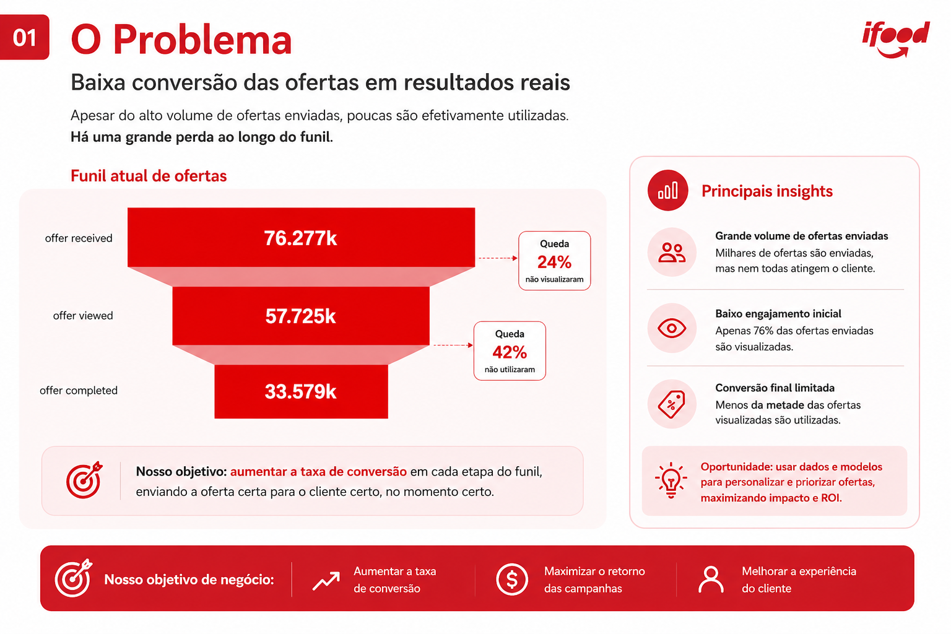


O Problema
Baixa conversão das ofertas em resultados reais
Funil atual de ofertas
Principais insights
Grande volume de ofertas enviadas
Baixo engajamento inicial
Conversão final limitada
💡 Oportunidade: usar dados e modelos para personalizar e priorizar ofertas, maximizando impacto e ROI.
Objetivo:
📈 Aumentar a taxa de conversão
💲 Maximizar o retorno das campanhas
👤 Melhorar a experiência do cliente

Slide 3
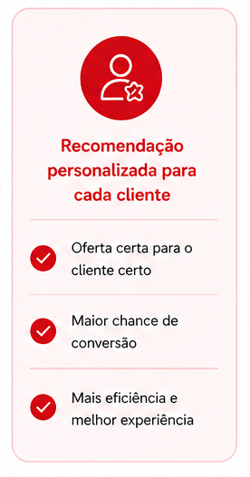
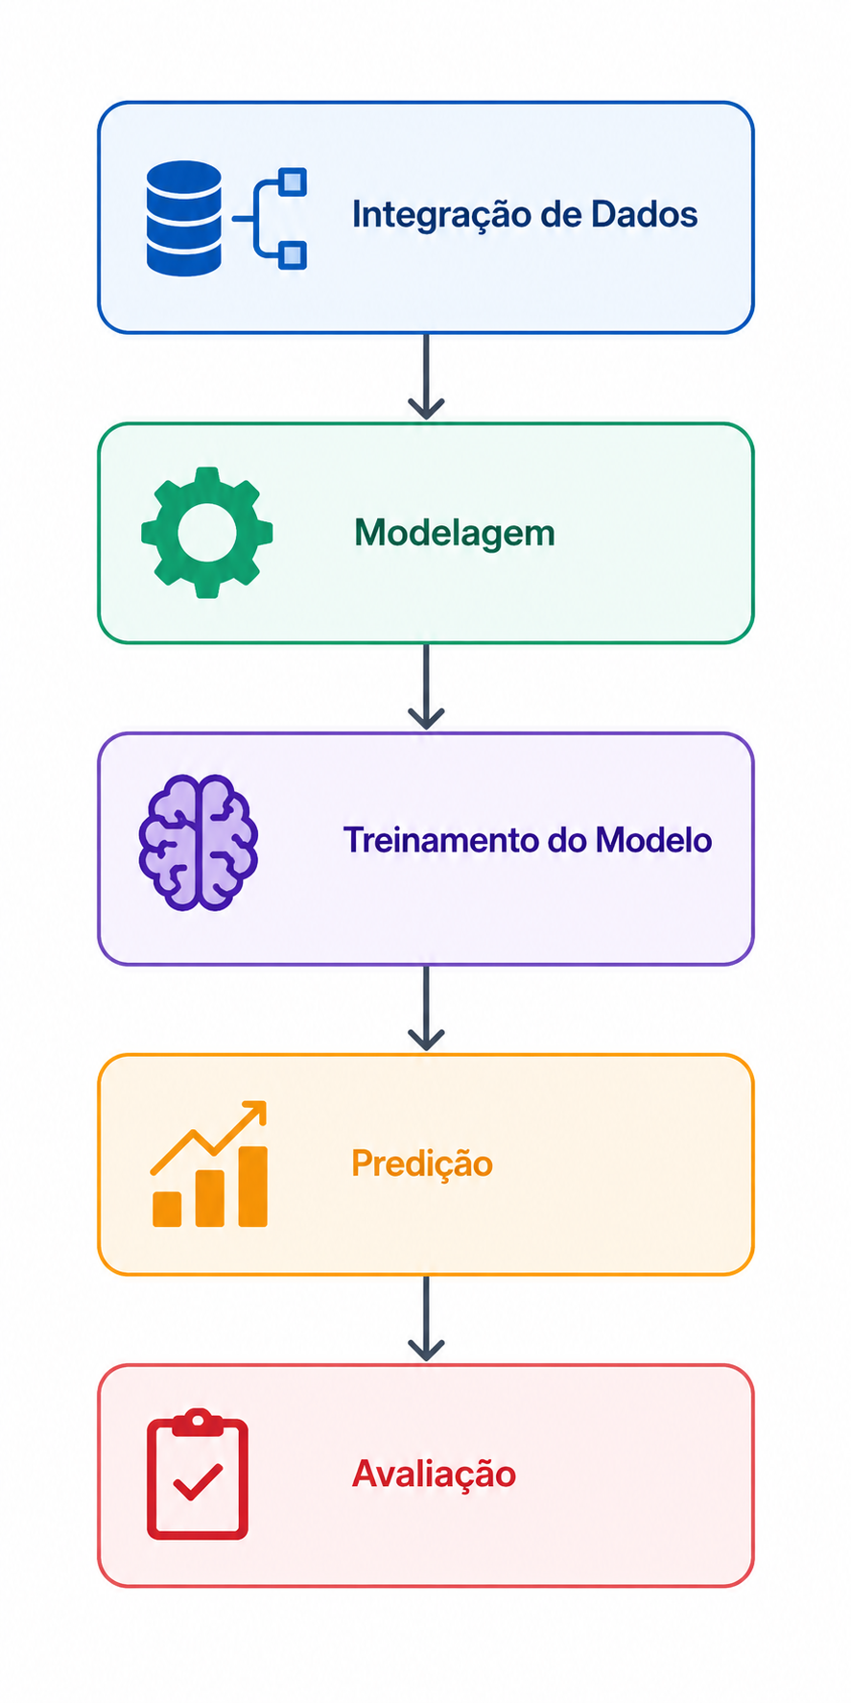
A Solução
Usamos dados e modelos para recomendar a oferta certa para cada cliente
1. Dados
2. Abordagem
3. Resultado
Perfil dos clientes
Idade, gênero
Limite do cartão
Data de cadastro
Histórico de Ofertas
Valor mínimo e valor do desconto
Canais e tipos de oferta
Duração
Histórico de Transações
Valor gasto
Ofertas recebidas e vistas
Ofertas utilizadas ou não

Slide 4
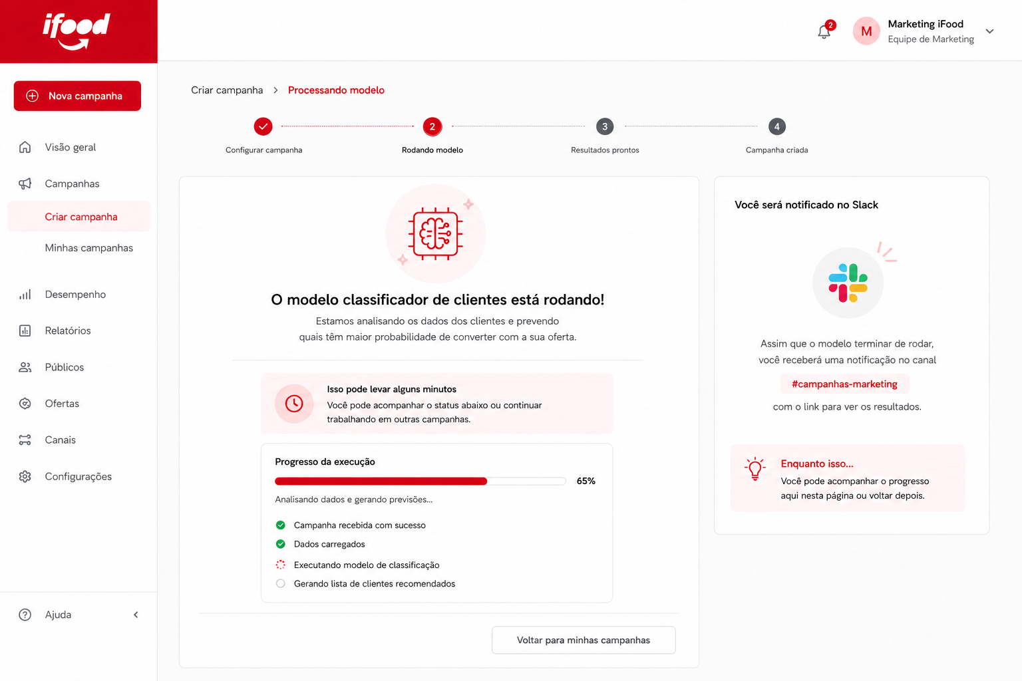
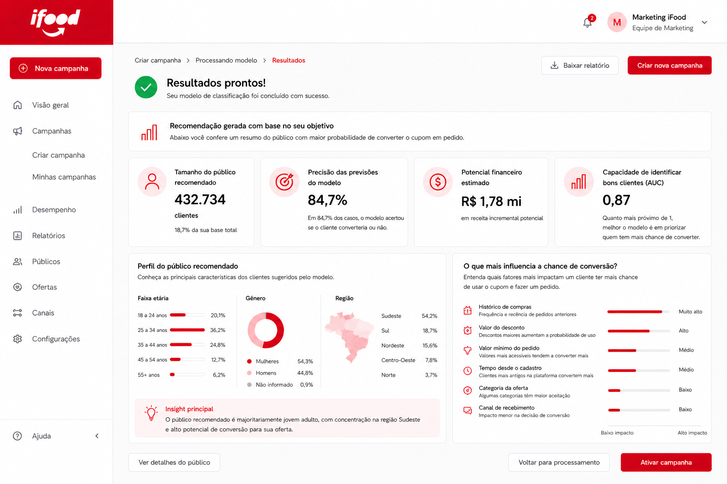
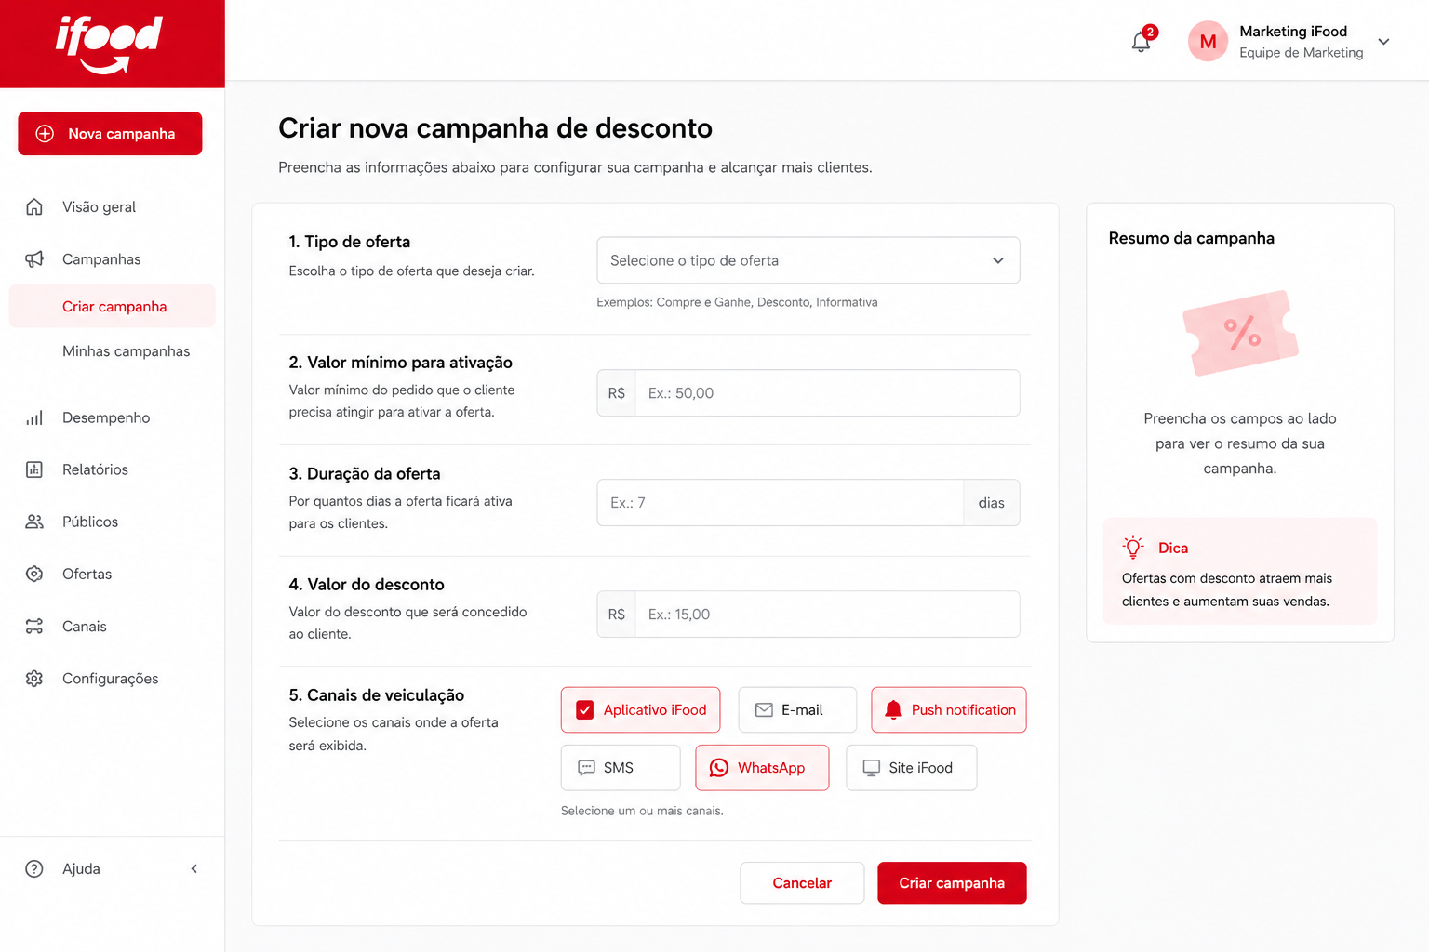
Protótipo
Arquivar campanha

Slide 5
